Slide 1
津波シミュレーション
数値計算上の工夫等

Slide 2
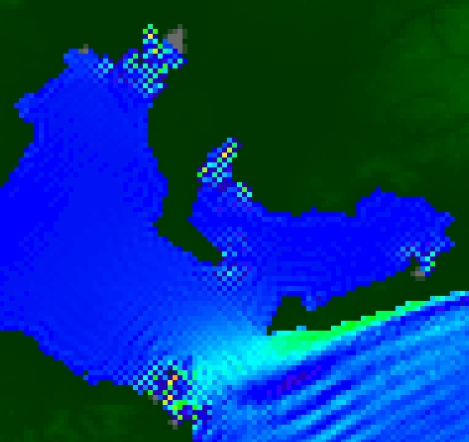
チェッカーボード不安定

Slide 3
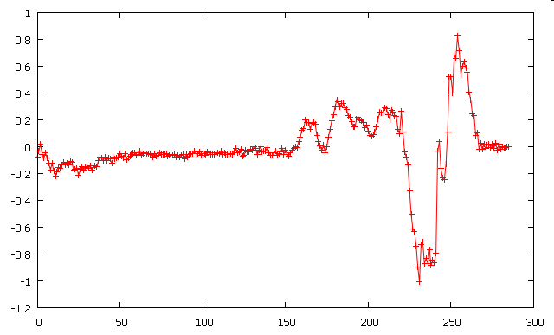
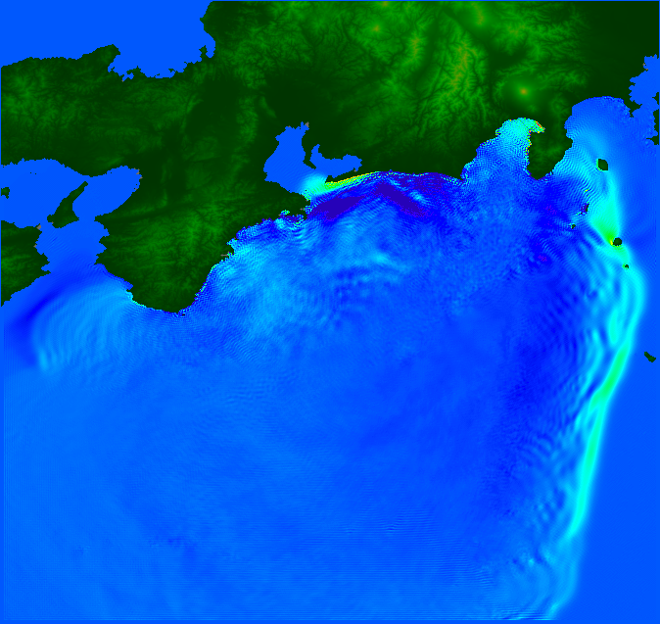
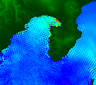
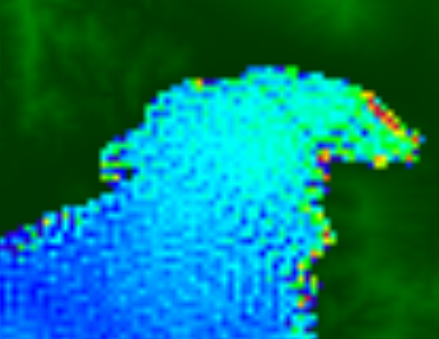
数値振動
チェッカーボード不安定

Slide 4
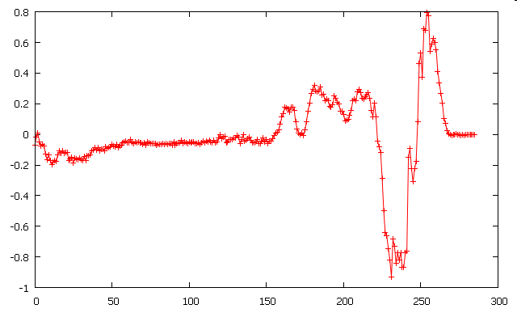
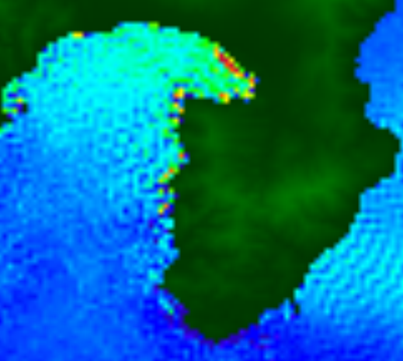
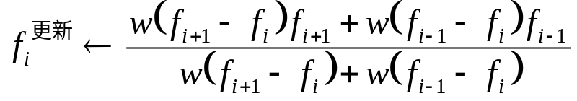
数値振動抑制
形状特徴を保存する平滑化
Perona & Malik 1990

Slide 5
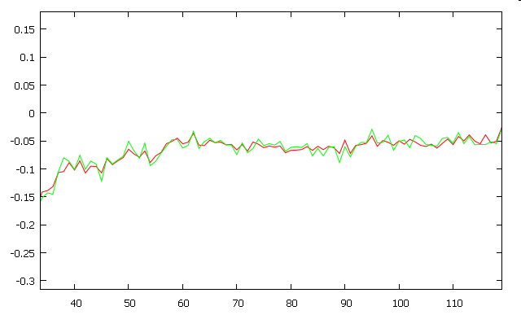
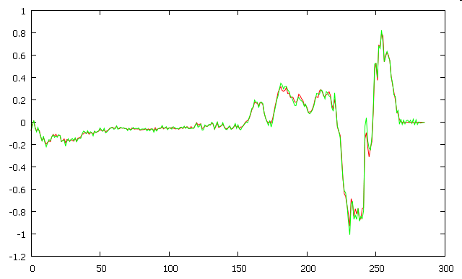
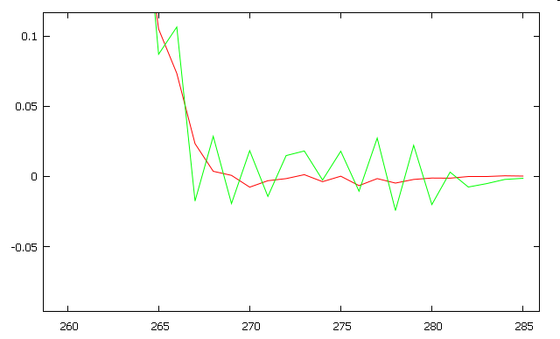
数値振動抑制（比較）

Slide 6
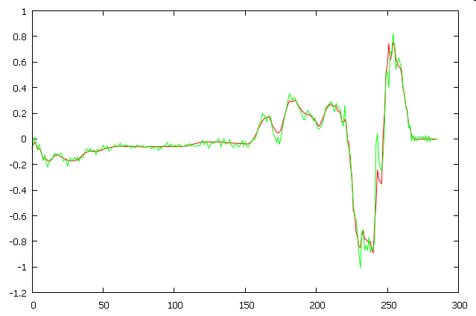
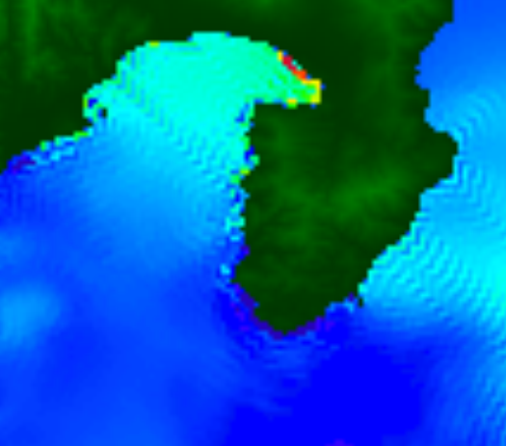
Exp(-0.1t)
Perona & Malikの方法をゆっくりと効かせる

Slide 7
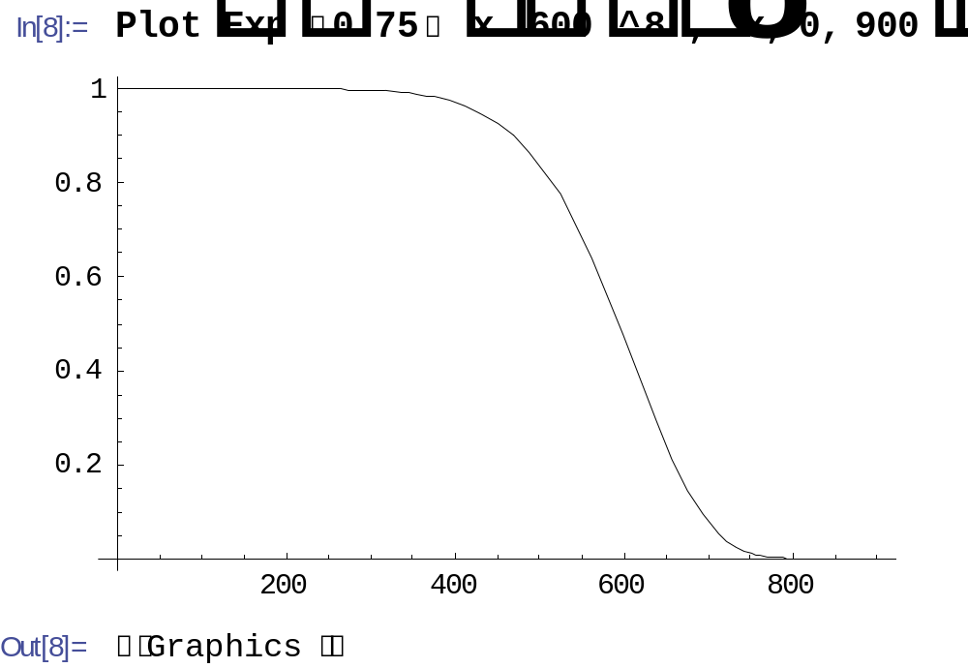
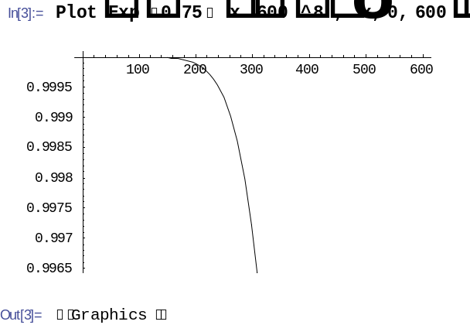
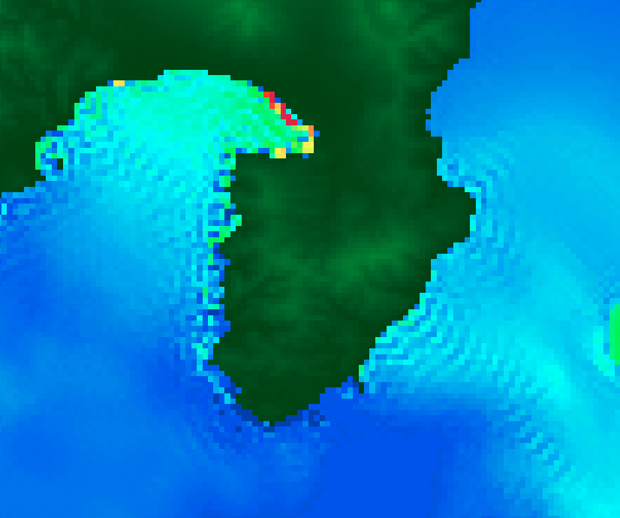

Slide 8
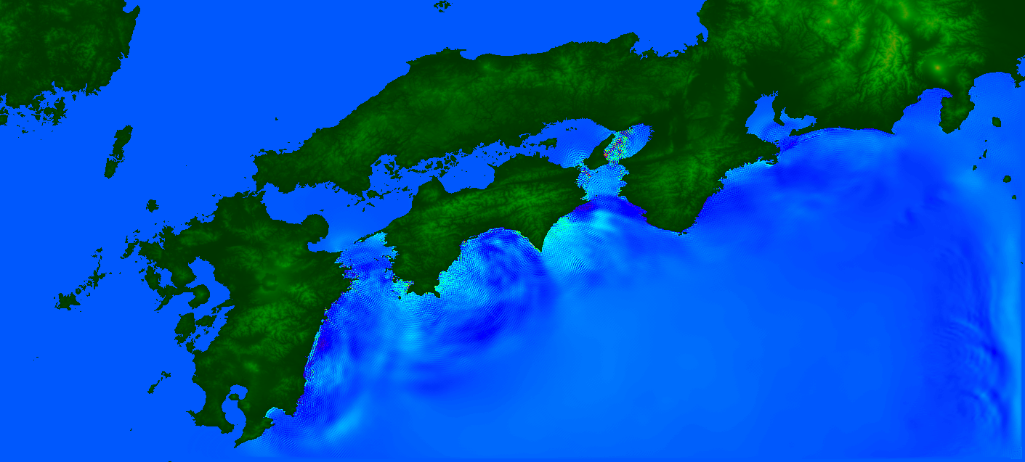
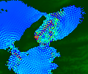
データギャップ

Slide 9


データギャップ
１０６
画像処理
１０７
実は濃淡がある
線形補間が悪いと 106と107で１違いが大きな水深差となる場合がある。
先ほどの異常計算は106=>20m,107=>150mに補間された例だった

